Slide 1
Python金融大数据分析
数据可视化
哈尔滨工业大学经济与管理学院
黄莹莹

Slide 2
1.1 matplotlib库
1.2 一维数据集
1. 数据可视化基础
1.3 二维数据集
1.4 其他绘图样式
1.5 2D绘图实战
1.6 3D绘图

Slide 3
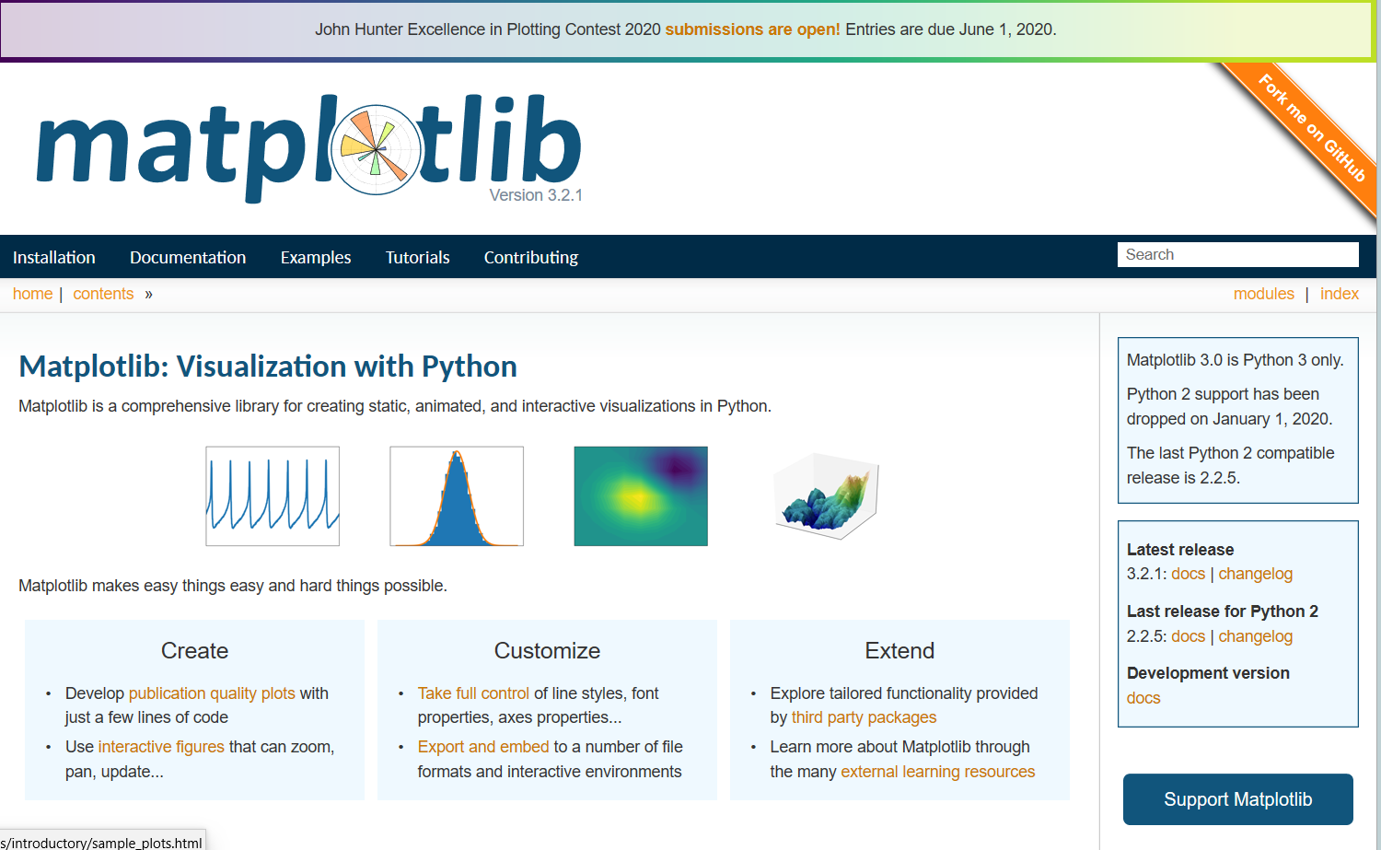
1.1 数据可视化基础——matplotlib库
什么是matplotlib库？
matplotlib库是Python著名的绘图库，提供一套健壮、可靠的可视化工具。
https://matplotlib.org/

Slide 4
1.1 数据可视化基础——matplotlib库
什么是matplotlib库？
matplotlib库是Python著名的绘图库，提供一套健壮、可靠的可视化工具。
https://matplotlib.org/
主要的绘图函数在子库matplotlib.pyplot中
import matplotlib as mpl
import matplotlib.pyplot as plt
plt.style.use('seaborn')
mpl.rcParams['font.family'] = 'serif'
# 引入matplotlib库
# 引入matplotlib.pyplot子库
# 将绘图样式设置为seaborn
# 将所有图标的字体设置为serif

Slide 5
1.2 数据可视化基础——一维数据集
创建一维数据集
matplotlib能够按照以不同的Python格式存储的数据（列表或者数组）绘制图表。
import numpy as np
np.random.seed(1000)
y = np.random.standard_normal(20)
# 引入NumPy库
# 设置随机数种子
# 创建20个标准正态分布随机数的一维NumPy数组
Notes:
利用随机数种子，每次生成的随机数相同
用于绘制图表的数据：生成20个标准正态分布随机数，保存在一个数组中

Slide 6
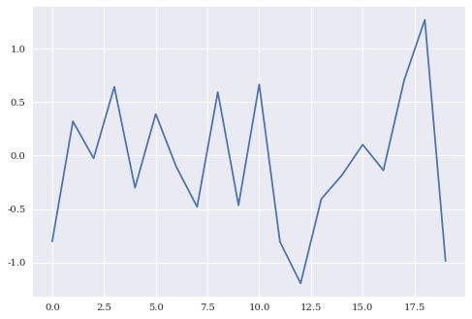
1.2 数据可视化基础——一维数据集
pyplot子库中的plot()函数
x值：包含x坐标（横坐标）的列表或者数组。
y值：包含y坐标（纵坐标）的列表或者数组。
按照给定的x和y值的图表
x = range(len(y))
plt.plot(x, y)
# 创建x值（0-19）
# 按照给定的x和y值绘图
按照一维数组给出的数据集的图表
plt.plot(y)
# 按照一维数组给出的数据绘图
Notes:
最基础的绘图函数
x和y值的数量必须相等
由于plot会注意到何时传递了数组对象，在这种情况下，没有必要提供x值额外信息。
如果只提供y值，plot会以索引值作为对应的x值。
能够简化绘图工作，但注意的是，不要传递太大或者带复杂的数组。

Slide 7
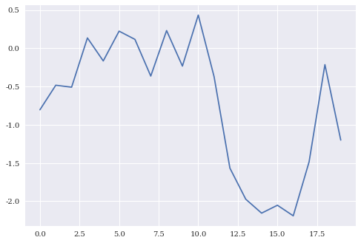
1.2 数据可视化基础——一维数据集
pyplot子库中的plot()函数
x值：包含x坐标（横坐标）的列表或者数组。
y值：包含y坐标（纵坐标）的列表或者数组。
按照给定的一维数组和附加方法的图表
plt.plot(y.cumsum())
# 按照给定的一维数组和附加方法（累计求和）绘图

Slide 8
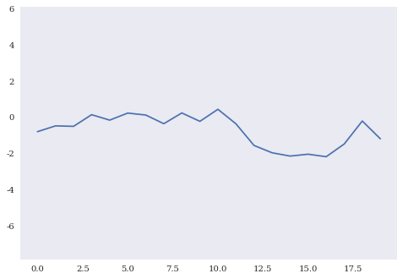
1.2 数据可视化基础——一维数据集
pyplot子库中的plot()函数
x值：包含x坐标（横坐标）的列表或者数组。
y值：包含y坐标（纵坐标）的列表或者数组。
无网格和相同轴刻度的图表
plt.plot(y.cumsum())
plt.grid(False)
plt.axis('equal')
# 按照给定的一维数组和附加方法（累计求和）绘图
# 关闭网格
# 两个轴使用相同刻度

Slide 9
1.2 数据可视化基础——一维数据集
pyplot子库中的plot()函数
x值：包含x坐标（横坐标）的列表或者数组。
y值：包含y坐标（纵坐标）的列表或者数组。
plt.axis选项
参数 | 描述 | 参数 | 描述
empty | 返回当前坐标轴极限 | tight | 使所有数据可见（缩小限值）
off | 关闭坐标轴线和标签 | image | 使所有数据可见（使用数据限值）
equal | 使用等刻度 | [xmin, xmax, ymin, ymax] | 将设置限制为给定的（一组）值
scaled | 通过尺寸变化平衡刻度

Slide 10
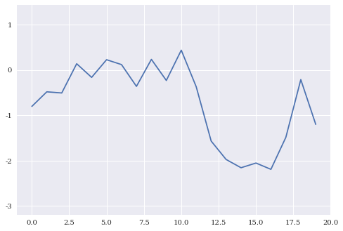
1.2 数据可视化基础——一维数据集
pyplot子库中的plot()函数
x值：包含x坐标（横坐标）的列表或者数组。
y值：包含y坐标（纵坐标）的列表或者数组。
带有自定义坐标限制的图表
plt.plot(y.cumsum())
plt.xlim(-1, 20)
plt.ylim(np.min(y.cumsum()) - 1,
np.max(y.cumsum()) + 1)
# 按照给定的一维数组和附加方法（累计求和）绘图
# 设置x轴的最小值和最大值
# 设置y轴的最小值和最大值

Slide 11
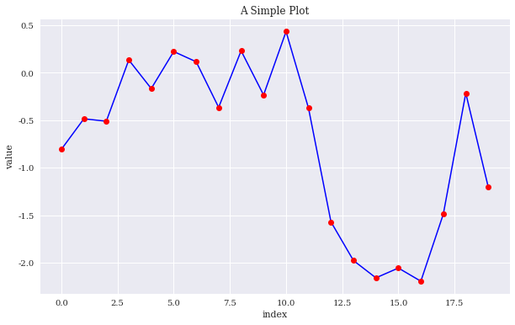
1.2 数据可视化基础——一维数据集
pyplot子库中的plot()函数
x值：包含x坐标（横坐标）的列表或者数组。
y值：包含y坐标（纵坐标）的列表或者数组。
带有典型标签的图表
plt.figure(figsize=(10, 6))
plt.plot(y.cumsum(), 'b', lw=1.5)
plt.plot(y.cumsum(), 'ro')
plt.xlabel('index')
plt.ylabel('value')
plt.title('A Simple Plot')
# 参数为图表的宽度和高度
# 绘制线宽为1.5个点的蓝色线条
# 绘制红色点
# 添加x轴标签'index’
# 添加y轴标签为'value'
# 添加图表标题为'A Simple Plot'
Notes:
。

Slide 12
1.2 数据可视化基础——一维数据集
pyplot子库中的plot()函数
x值：包含x坐标（横坐标）的列表或者数组。
y值：包含y坐标（纵坐标）的列表或者数组。
标准颜色缩写
字符 | 颜色 | 字符 | 颜色
b | 蓝 | m | 品红
g | 绿 | y | 黄
r | 红 | k | 黑
c | 青 | w | 白

Slide 13
1.2 数据可视化基础——一维数据集
pyplot子库中的plot()函数
x值：包含x坐标（横坐标）的列表或者数组。
y值：包含y坐标（纵坐标）的列表或者数组。
标准样式字符
字符 | 象征 | 字符 | 象征 | 字符 | 象征
- | 实线样式 | , | 像素标记 | > | 向右三角形标记
-- | 短划线样式 | o | 圆标记 | 1 | Tri_down标记
-. | 点实线样式 | v | 向下三角形标记 | 2 | Tri_up标记
: | 虚线样式 | ^ | 向上三角形标记 | 3 | Tri_left标记
. | 点标记 | < | 向左三角形标记 | 4 | Tri_right标记

Slide 14
1.2 数据可视化基础——一维数据集
pyplot子库中的plot()函数
x值：包含x坐标（横坐标）的列表或者数组。
y值：包含y坐标（纵坐标）的列表或者数组。
标准样式字符
字符 | 象征 | 字符 | 象征
s | 方形标记 | + | 加号
p | 五边形标记 | x | X标记
* | 星号 | D | 菱形标记
h | 六角形标记1 | d | 细菱形标记
H | 六角形标记2 | | | 垂直标记

Slide 15
1.3 数据可视化基础——二维数据集
创建二维数据集
matplotlib能够按照以不同的Python格式存储的数据（列表或者数组）绘制图表。
np.random.seed(2000)
y = np.random.standard_normal((20, 2)).cumsum(axis=0)
# 设置随机数种子
# 创建包含标准正态分布随机数的20行2列二维NumPy数组，并计算数据在0轴上的累计和
问题1：
两个数据集可能有不同的刻度。
问题2：
可能不同的方式可视化两组不同的数据。

Slide 16
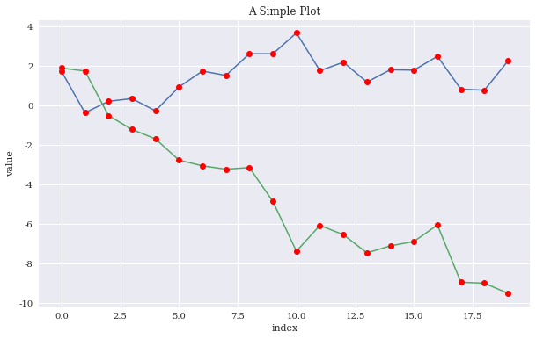
1.3 数据可视化基础——二维数据集
常规二维数据集的图表
按照二维数组给出的数据集的图表
plt.figure(figsize=(10, 6))
plt.plot(y, lw=1.5)
plt.plot(y, 'ro')
plt.xlabel('index')
plt.ylabel('value')
plt.title('A Simple Plot')
# 参数为图表的宽度和高度
# 绘制线宽为1.5个点的线条
# 绘制红色点
# 添加x轴标签'index’
# 添加y轴标签为'value'
# 添加图表标题为'A Simple Plot'
分不清每条线分别代表什么

Slide 17
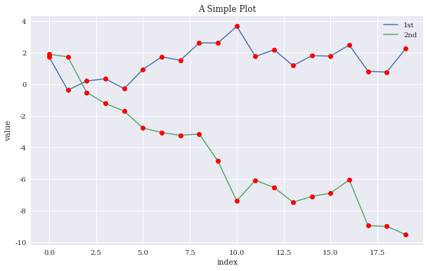
1.3 数据可视化基础——二维数据集
常规二维数据集的图表
带有注释图例的绘图
plt.figure(figsize=(10, 6))
plt.plot(y[:,0], lw=1.5, label='1st')
plt.plot(y[:,1], lw=1.5, label='2nd')
plt.plot(y, 'ro')
plt.legend(loc=0)
plt.xlabel('index')
plt.ylabel('value')
plt.title('A Simple Plot')
# 参数为图表的宽度和高度
# 绘制第一列数据子集，并标记为'1st'
# 绘制第二列数据子集，并标记为'2nd’
# 绘制红色点
# 增加图例于最佳位置
# 添加x轴标签'index’
# 添加y轴标签为'value'
# 添加图表标题为'A Simple Plot'

Slide 18
1.3 数据可视化基础——二维数据集
常规二维数据集的图表
plt.legend选项
位置选项 | 描述 | 位置选项 | 描述
空白 | 自动 | 5 | 右
0 | 最佳 | 6 | 中左
1 | 右上 | 7 | 中右
2 | 左上 | 8 | 中下
3 | 左下 | 9 | 中上
4 | 右下 | 10 | 中
Notes:
plt.legend的其他位置选项

Slide 19
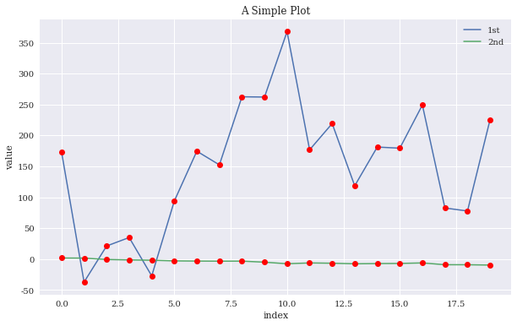
1.3 数据可视化基础——二维数据集
问题1：两个数据集可能有不同的刻度
包含两个不同刻度数据集的图表
y[:,0] = y[:,0] * 100
plt.figure(figsize=(10, 6))
plt.plot(y[:,0], lw=1.5, label='1st')
plt.plot(y[:,1], lw=1.5, label='2nd')
plt.plot(y, 'ro')
plt.legend(loc=0)
plt.xlabel('index')
plt.ylabel('value')
plt.title('A Simple Plot')
# 将第一列数据子集扩大100倍
# 参数为图表的宽度和高度
# 绘制第一列数据子集，并标记为'1st'
# 绘制第二列数据子集，并标记为'2nd’
# 绘制红色点
# 增加图例于最佳位置
# 添加x轴标签'index’
# 添加y轴标签为'value'
# 添加图表标题为'A Simple Plot'

Slide 20
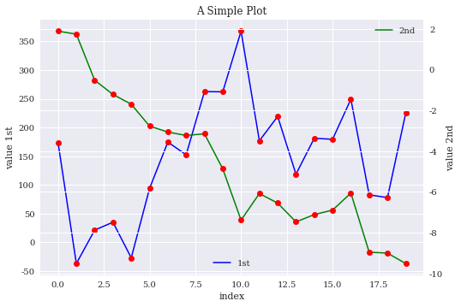
1.3 数据可视化基础——二维数据集
问题1：两个数据集可能有不同的刻度
解决方法1：使用2个y轴（左/右）
fig, ax1 = plt.subplots()
plt.plot(y[:,0], 'b', lw=1.5, label='1st')
plt.plot(y[:,0], 'ro')
plt.legend(loc=8)
plt.xlabel('index')
plt.ylabel('value 1st')
plt.title('A Simple Plot')
# 定义图与轴对象
ax2 = ax1.twinx()
plt.plot(y[:,1], 'g', lw=1.5, label='2nd')
plt.plot(y[:,1], 'ro')
plt.legend(loc=0)
plt.ylabel('value 2nd')
# 创建第二个轴对象，共享x轴

Slide 21
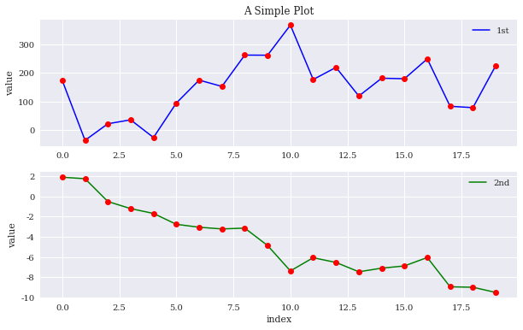
1.3 数据可视化基础——二维数据集
问题1：两个数据集可能有不同的刻度
解决方法2：使用两个子图（上/下，左/右）
plt.figure(figsize=(10, 6))
plt.subplot(211)
plt.plot(y[:,0], 'b', lw=1.5, label='1st')
plt.plot(y[:,0], 'ro')
plt.legend(loc=0)
plt.ylabel('value')
plt.title('A Simple Plot')
plt.subplot(212)
plt.plot(y[:,1], 'g', lw=1.5, label='2nd')
plt.plot(y[:,1], 'ro')
plt.legend(loc=0)
plt.xlabel('index')
plt.ylabel('value')
plt.subplot的三个参数：numrows指定行数，numcols指定列数，fignum指定子图编号

Slide 22
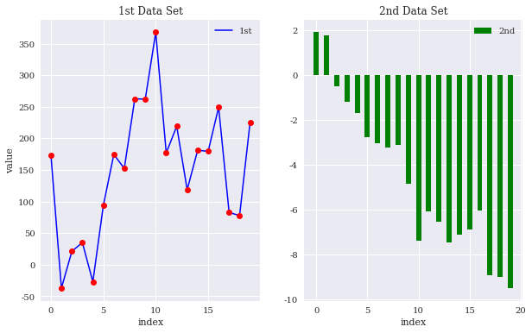
1.3 数据可视化基础——二维数据集
问题2：可能以不同的方式可视化两组不同的数据
组合线/点子图和柱状子图
plt.figure(figsize=(10, 6))
plt.subplot(121)
plt.plot(y[:,0], 'b', lw=1.5, label='1st')
plt.plot(y[:,0], 'ro')
plt.legend(loc=0)
plt.xlabel('index')
plt.ylabel('value')
plt.title('1st Data Set')
plt.subplot(122)
plt.bar(np.arange(len(y)), y[:,1], width=0.5, color='g', label='2nd')
plt.legend(loc=0)
plt.xlabel('index')
plt.title('2nd Data Set')

Slide 23
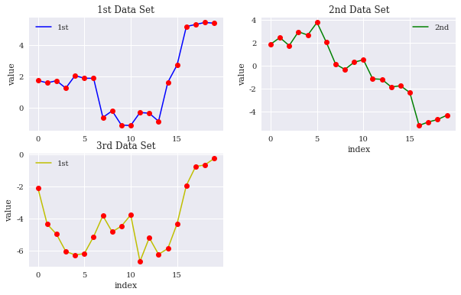
1.3 数据可视化基础——二维数据集
练习：
尝试创建一个20行3列的二维数据集，并绘制成带有3个子图的线/点图
Step1：创建二维随机数组
Step2：通过plt.subplot()函数画出线/点图

Slide 24
1.4 数据可视化基础——其他绘图样式
创建二维数据集
matplotlib能够按照以不同的Python格式存储的数据（列表或者数组）绘制图表。
np.random.seed(2000)
y = np.random.standard_normal((1000, 2))
# 设置随机数种子
# 创建包含标准正态分布随机数的1000行2列二维NumPy数组
散点图
直方图
箱型图

Slide 25
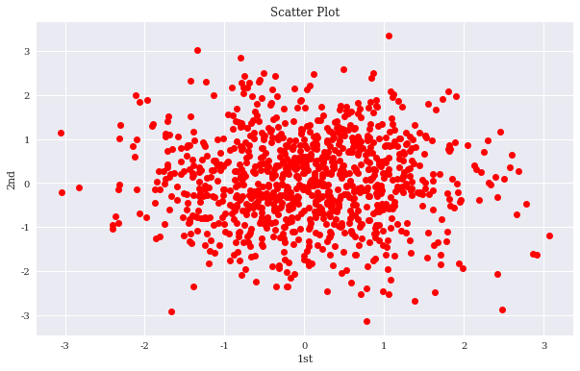
1.4 数据可视化基础——其他绘图样式
散点图
运用plot()函数绘制的散点图
plt.figure(figsize=(10, 6))
plt.plot(y[:,0], y[:,1], 'ro')
plt.xlabel('1st')
plt.ylabel('2nd')
plt.title('Scatter Plot')
# 参数为图表的宽度和高度
# 绘制红色散点图
# 添加x轴标签为'1st’
# 添加y轴标签为'2nd'
# 添加图表标题为'Scatter Plot'

Slide 26
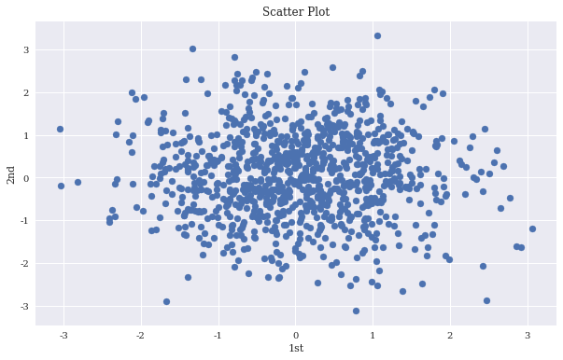
1.4 数据可视化基础——其他绘图样式
散点图
运用scatter()函数绘制的散点图
plt.figure(figsize=(10, 6))
plt.scatter(y[:,0], y[:,1], marker='o')
plt.xlabel('1st')
plt.ylabel('2nd')
plt.title('Scatter Plot')
# 参数为图表的宽度和高度
# 绘制散点图
# 添加x轴标签为'1st’
# 添加y轴标签为'2nd'
# 添加图表标题为'Scatter Plot'

Slide 27
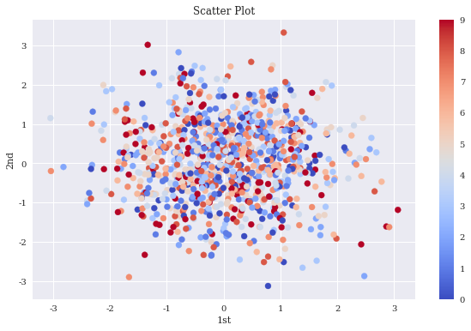
1.4 数据可视化基础——其他绘图样式
散点图
具备第三维的散点图
c = np.random.randint(0, 10, len(y))
plt.figure(figsize=(10, 6))
plt.scatter(y[:,0], y[:,1], c=c, cmap='coolwarm', marker='o')
plt.colorbar()
plt.xlabel('1st')
plt.ylabel('2nd')
plt.title('Scatter Plot')
# 参数为图表的宽度和高度
# 绘制散点图
# 增加色卡条
# 添加x轴标签为'1st’
# 添加y轴标签为'2nd'
# 添加图表标题为'Scatter Plot'
# 创建1000个0-10之间随机整数的一维NumPy数组

Slide 28
1.4 数据可视化基础——其他绘图样式
直方图
plt.hist()函数
plt.hist(x, bins=10, range=None, normed=False, weights=None, cumulative=False, bottom=None, histype='bar', align='mid', orientation='verical', rwidth-None, log
=False, color=None, label=None, stacked=False, hold= None, **kwargs)

Slide 29
1.4 数据可视化基础——其他绘图样式
直方图
plt.hist()函数的主要参数
参数 | 描述 | 参数 | 描述
x | 列表或数组对象 | align | 选项（字符串）：left, mid, right
bins | 数据组（bin）数 | orientation | 选项（字符串）：horizontal, vertical
range | 数据组的下界和上界 | rwidth | 条块的相对宽度
normed | 规范化为整数1 | log | 对数刻度
weights | x轴上每个值的权重 | color | 每个数据集的颜色
cumulative | 每个数据组包含较低组别的计数 | label | 标签所用的字符串或者字符串序列
histtype | 选项（字符串）：bar, barstacked, step, stepfilled | stacked | 堆叠多个数据集

Slide 30
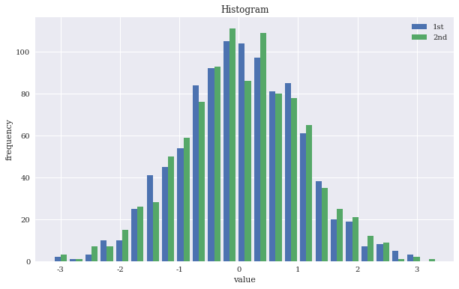
1.4 数据可视化基础——其他绘图样式
直方图
两个数据集的直方图
plt.figure(figsize=(10, 6))
plt.hist(y, label=['1st', '2nd'], bins=25)
plt.legend(loc=0)
plt.xlabel('value')
plt.ylabel('frequency')
plt.title('Histogram')
# 参数为图表的宽度和高度
# 绘制直方图
# 增加图例于最佳位置
# 添加x轴标签为'value'
# 添加y轴标签为'frequency'
# 添加图表标题为'Histogram'

Slide 31
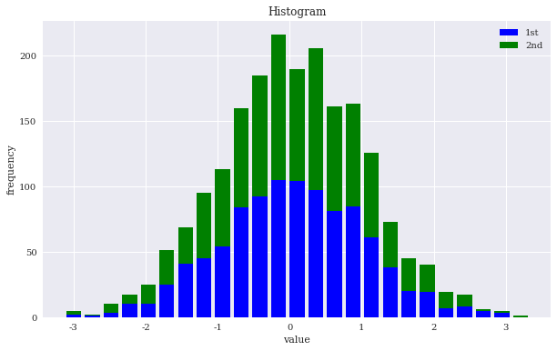
1.4 数据可视化基础——其他绘图样式
直方图
两个数据集堆叠的直方图
plt.figure(figsize=(10, 6))
plt.hist(y, label=['1st', '2nd'], color=['b', 'g'], rwidth=0.8, stacked=True, bins=25)
plt.legend(loc=0)
plt.xlabel('value')
plt.ylabel('frequency')
plt.title('Histogram')
# 参数为图表的宽度和高度
# 绘制直方图
# 增加图例于最佳位置
# 添加x轴标签为'value'
# 添加y轴标签为'frequency'
# 添加图表标题为'Histogram'

Slide 32
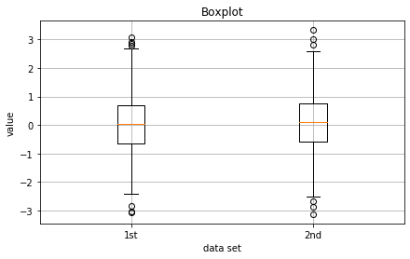
1.4 数据可视化基础——其他绘图样式
箱形图
两个数据集堆叠的直方图
fig, ax=plt.subplots(figsize=(10, 6))
plt.boxplot(y)
plt.setp(ax, xticklabels=['1st', '2nd'])
plt.xlabel('data set')
plt.ylabel('value')
plt.title('Boxplot')
# 参数为图表的宽度和高度
# 绘制箱形图
# 增加x子轴标签为'1st'和'2nd'
# 添加x轴标签为'data set'
# 添加y轴标签为'value'
# 添加图表标题为' Boxplot'

Slide 33
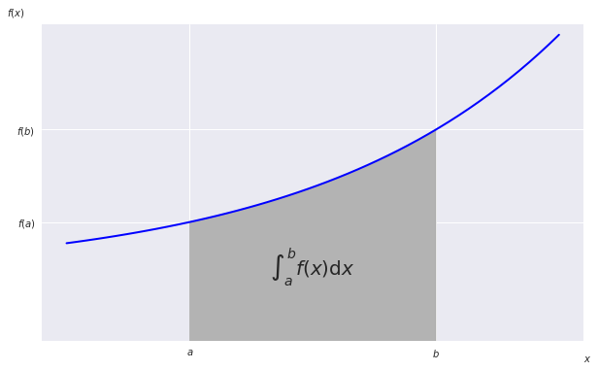
1.5 数据可视化基础——2D绘图实战
一个可视化的例子

Slide 34
1.5 数据可视化基础——2D绘图实战
图表生成的步骤
Step1：引入数据库，定义需要求取积分的函数
from matplotlib.patches import Polygon
def func(x):
return 0.5 * np.exp(x) + 1
# 从matplotlib.patches引入Polygon
# 定义需要求取积分的函数
# 0.5 * exp(x) + 1
Step2：定义积分区间，生成必须的数值
a, b = 0.5, 1.5
x = np.linspace(0, 2)
y = func(x)
# 定义积分的下限和上限
# 生成图表的x值
# 生成图表的y值

Slide 35
1.5 数据可视化基础——2D绘图实战
图表生成的步骤
Step3：绘制函数图形
fig, ax = plt.subplots(figsize=(6, 10))
plt.plot(x, y, 'b', linewidth=2)
plt.ylim(bottom=0)
# 参数为图表的宽度和高度
# 线宽为2个点的蓝色线条
# 设置y轴的最小值为0
Step4：使用Polygon()函数生成阴影部分，表示积分面积
Ix = np.linspace(a, b)
Iy = func(Ix)
verts = [(a, 0)] + list(zip(Ix, Iy)) + [(b, 0)]
poly = Polygon(verts, facecolor='0.7', edgecolor='0.5')
ax.add_patch(poly)
# 生成积分上下限内的x值
# 生成积分上下限内的y值
# 生成阴影部分点的列表
# 求出积分面积
# 在图表上添加积分面积

Slide 36
1.5 数据可视化基础——2D绘图实战
图表生成的步骤
Step5：使用plt.text和plt.figtext在图表上添加数学公式和坐标轴标签
plt.text(0.5 * (a + b), 1, r"$\int_a^b f(x)\mathrm{d}x$", horizontalalignment=
'center', fontsize=20)
plt.figtext(0.9, 0.075, '$x$')
plt.figtext(0.075, 0.9, '$f(x)$')
# 添加数学公式
# 添加x轴标签为'x'
# 添加y轴标签为'f(x)'
Step6：分别设置x和y轴刻度标签的位置，在图表上添加刻度标签和网格
ax.set_xticks((a, b))
ax.set_xticklabels(('$a$', '$b$'))
ax.set_yticks([func(a), func(b)])
ax.set_yticklabels(('$f(a)$', '$f(b)$'))
# 设置x轴刻度标签的位置
# 添加x轴刻度标签为'a'和'b'
# 设置y轴刻度标签的位置
# 添加y轴刻度标签为'f(a)'和'f(b)'
Notes:
处理LaTeX字体设置，在图表中加入数学公式

Slide 37
1.6 数据可视化基础——3D绘图
波动率曲面
隐含波动率同时显示不同行权价、到期日的交易期权。
行权价为50-150；
到期日为0.5-2.5年。
strike = np.linspace(50, 150, 24)
ttm = np.linspace(0.5, 2.5, 24)
# 包含行权价的一维NumPy数组
# 包含到期日的一维NumPy数组

Slide 38
1.6 数据可视化基础——3D绘图
创建三维数据集
生成二维坐标系
strike, ttm = np.meshgrid(strike, ttm)
strike[:2].round(1)
# 通过两个一维NumPy数组生成坐标系
# 查看strike的值
计算隐含波动率值
iv = (strike - 100) ** 2 / (100 * strike) / ttm
iv[:5, :3]
# 隐含波动率的计算公式
# 查看iv的值
x轴：行权价；y轴：到期日；z轴：隐含波动率

Slide 39
1.6 数据可视化基础——3D绘图
3D绘图
引入3D绘图功能
from mpl_toolkits.mplot3d import Axes3D
# 从mpl_toolkits.mplot3d引入3D绘图功能
3D曲面图
3D散点图

Slide 40
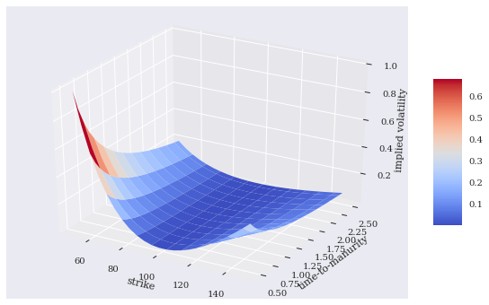
1.6 数据可视化基础——3D绘图
3D绘图
隐含波动率的3D曲面图
fig = plt.figure(figsize=(10, 6))
ax = fig.gca(projection='3d')
surf = ax.plot_surface(strike, ttm, iv, rstride=2, cstride=2, cmap=plt.cm.coolwarm, linewidth=0.5, antialiased=True)
ax.set_xlabel('strike')
ax.set_ylabel('time-to-manurity')
ax.set_zlabel('implied volatility')
fig.colorbar(surf, shrink=0.5, aspect=5)
# 参数为图表的宽度和高度# 绘制
# 为3D绘图创建画布
# 创建3D曲面图
# 添加x轴标签为'strike'
# 添加y轴标签为'time-to-manurity’
# 添加z轴标签为'implied volatility’
# 增加色卡条

Slide 41
1.6 数据可视化基础——3D绘图
3D绘图
plot_surface()函数的主要参数
参数 | 描述 | 参数 | 描述
X、Y、Z | 表示数据值的三维数组 | facecolors | 单独曲面片的表面颜色
rstride | 数组行距（步长） | norm | 将数值映射到颜色的Normalize实例
cstride | 数组列距（步长） | vmin | 映射的最小值
color | 曲面片颜色 | vmax | 映射的最大值
cmap | 曲面片颜色映射 | shade | 表面颜色是否渐变

Slide 42
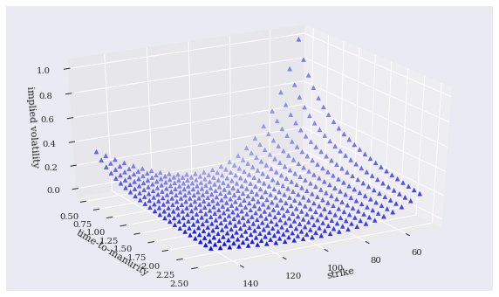
1.6 数据可视化基础——3D绘图
3D绘图
隐含波动率的3D散点图
fig = plt.figure(figsize=(10, 6))
ax = fig.add_subplot(111, projection='3d')
ax.view_init(30, 60)
ax.scatter(strike, ttm, iv, zdir='z', s=25, c='b', marker='^')
ax.set_xlabel('strike')
ax.set_ylabel('time-to-manurity')
ax.set_zlabel('implied volatility')
# 参数为图表的宽度和高度# 绘制
# 创建3D子图
# 设置视角
# 创建3D散点图
# 添加x轴标签为'strike'
# 添加y轴标签为'time-to-manurity’
# 添加z轴标签为'implied volatility’

Slide 43
2.1 Tushare库
2.2 股票基本数据
2.3 衍生变量数据
2.4 相关性分析
2.5 数据可视化呈现
2.6 生成Excel工作簿
2. 金融数据分析及可视化

Slide 44
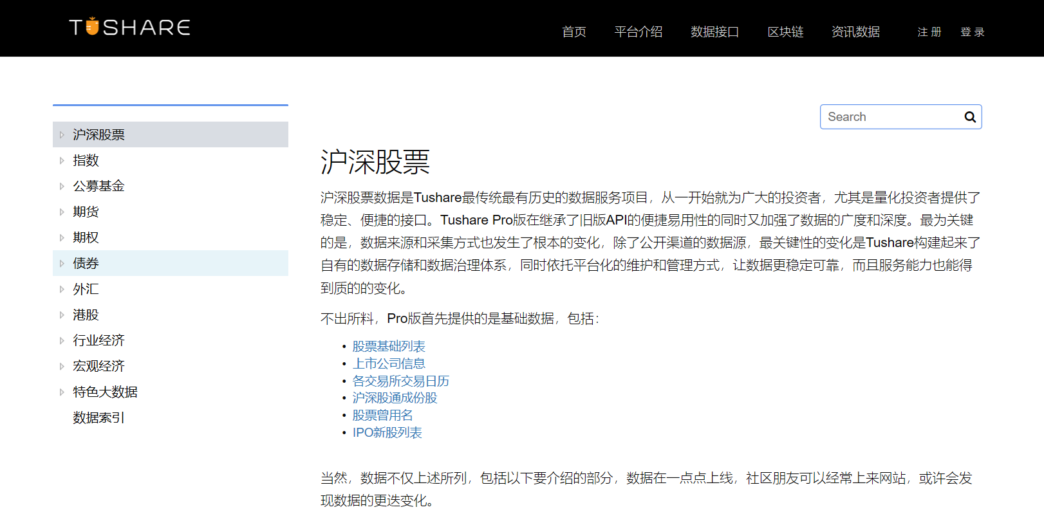
2.1 金融数据分析及可视化——Tushare库
Tushare库简介
Tushare库是一个免费的财经数据接口，通过它能够调取历史行情数据。
https://tushare.pro/
Notes:
http://www.waditu.cn/trading.html

Slide 45
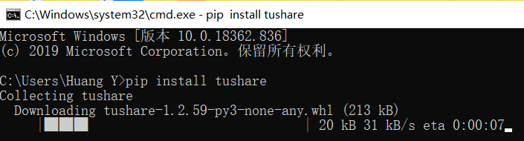
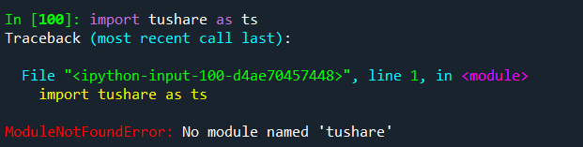
2.1 金融数据分析及可视化——Tushare库
Tushare库的基本用法
Tushare库的安装
# pip安装法
pip install tushare
Tushare库的引用
import tushare as ts
# 引用Tushare库

Slide 46
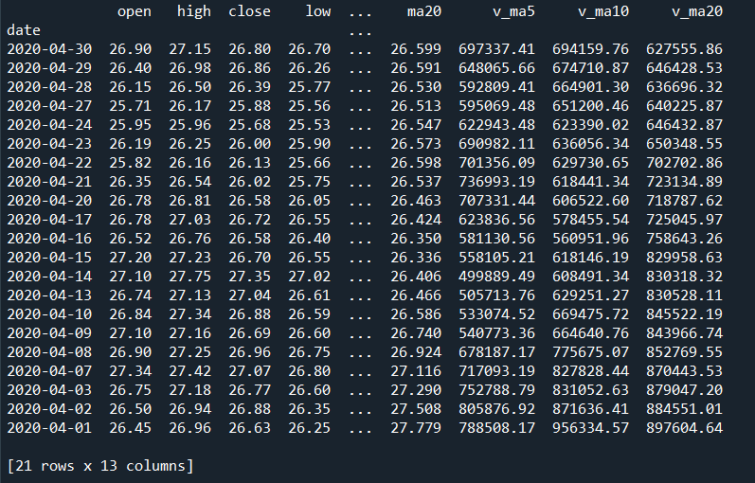
2.1 金融数据分析及可视化——Tushare库
Tushare库的基本用法
调取日线级别的数据
df = ts.get_hist_data('000002', start='2020-04-01', end='2020-04-30')
# 日线行情数据
如果想显示所有列
# 引用pandas库时添加显示所有列
pd.set_option('display.max_columns', None)

Slide 47
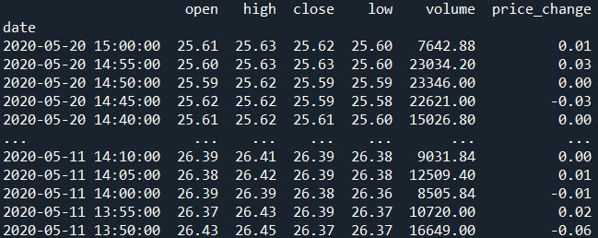
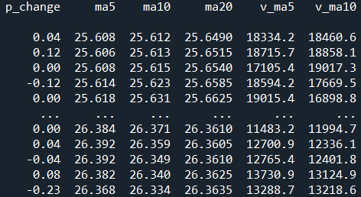
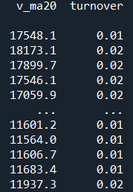
2.1 金融数据分析及可视化——Tushare库
Tushare库的基本用法
调取分钟级别的数据
# 分钟行情数据
df = ts.get_hist_data('000002', ktype='5')

Slide 48

2.1 金融数据分析及可视化——Tushare库
Tushare库的基本用法
调取实时行情数据
# 实时行情数据
df = ts.get_realtime_quotes('000002')
如果觉得列数过多
df = df[['code', 'name', 'price', 'bid', 'ask', 'volume', 'amount', 'time']]
# 选取相应列

Slide 49
2.1 金融数据分析及可视化——Tushare库
Tushare库的基本用法
调取实时行情数据
# 实时行情数据
df = ts.get_realtime_quotes('000002')
如果想同时调取多个股票代码的实时行情数据
# 调取多个代码实时行情数据
df = ts.get_realtime_quotes(['000002', '000980', '000981'])

Slide 50
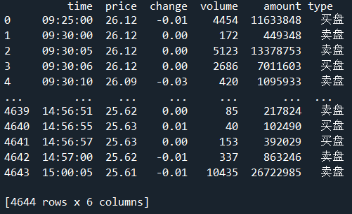
2.1 金融数据分析及可视化——Tushare库
Tushare库的基本用法
调取分笔数据
# 分笔数据
df = ts.get_tick_data('000002', date='2020-05-20', src='tt')
如果想调取当日分笔数据
# 当日分笔数据
df = ts.get_today_ticks('000002')

Slide 51
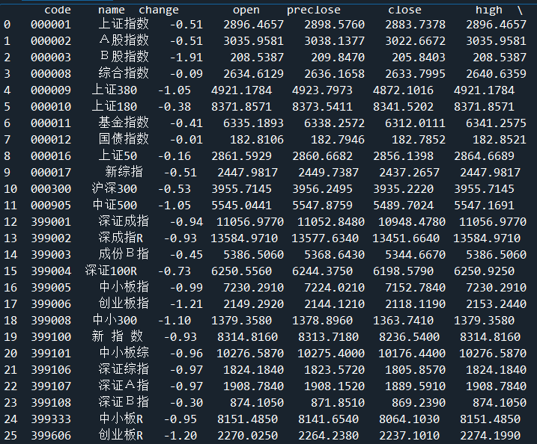
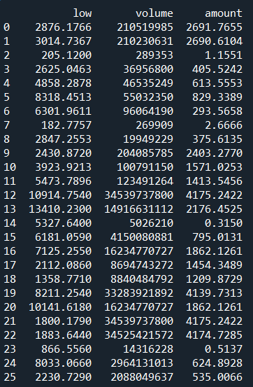
2.1 金融数据分析及可视化——Tushare库
Tushare库的基本用法
调取指数信息
df = ts.get_index()
# 指数信息

Slide 52
2.2 金融数据分析及可视化——股票基本数据
策略基本思路
成交量的大幅涨跌可能会带来价格的大幅涨跌
股票基本数据：
前10分钟成交量
股价涨跌幅

Slide 53
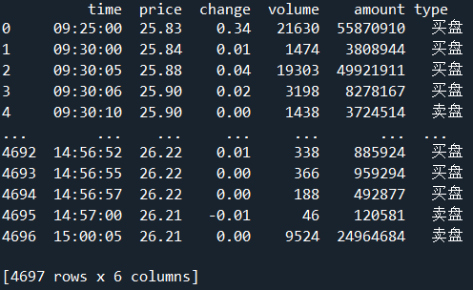
2.2 金融数据分析及可视化——股票基本数据
调取单天的前10分钟成交量
调取分笔数据
import tushare as ts
stock_code = '000002'
current_date = '2020-05-18'
df = ts.get_tick_data(stock_code, date=current_date, src='tt')
# 引入Tushare库
# 设置股票代码
# 设置日期
# 调取分笔数据

Slide 54
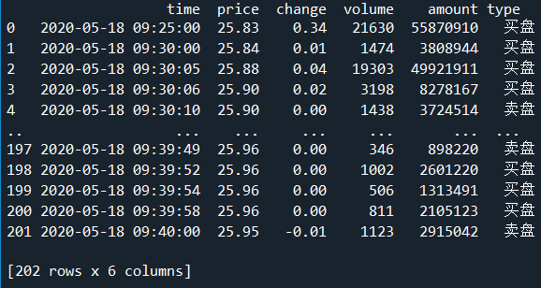
2.2 金融数据分析及可视化——股票基本数据
调取单天的前10分钟成交量
提取前10分钟信息
import pandas as pd
df['time'] = pd.to_datetime(current_date + ' ' + df['time'])
t = pd.to_datetime(current_date).replace(hour=9, minute=40)
df_10 = df[df.time <= t]
# 引入pandas库
# 设置df中日期格式
# 设置时间限制
# 筛选出前10分钟信息

Slide 55
2.2 金融数据分析及可视化——股票基本数据
调取单天的前10分钟成交量
计算前十分钟成交量
vol = df_10.volume.sum()
# 前10分钟每笔成交量求和
220241

Slide 56
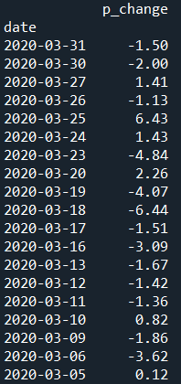
2.2 金融数据分析及可视化——股票基本数据
调取股价涨跌幅及多天的前10分钟成交量
调取股价涨跌幅
import tushare as ts
stock_code = '000002'
stock_name = '万科A'
start_date = '2020-01-01'
end_date = '2020-03-31'
stock_k = ts.get_hist_data(stock_code, start=start_date, end=end_date)
stock_k[['p_change']]
# 引入Tushare库
# 设置股票代码
# 设置股票名称
# 设置起始日期
# 设置终止日期
# 日线行情数据
# 提取股票涨跌幅

Slide 57
2.2 金融数据分析及可视化——股票基本数据
调取股价涨跌幅及多天的前10分钟成交量
调取多天的前10分钟成交量
stock_table = pd.DataFrame()
for current_date in stock_k.index:
current_k_line = stock_k.loc[current_date]
# 调取current_date的前10分钟成交量
df = ts.get_tick_data(stock_code, date=current_date, src='tt')
df['time'] = pd.to_datetime(current_date + ' ' + df['time'])
t = pd.to_datetime(current_date).replace(hour=9, minute=40)
df_10 = df[df.time <= t]
vol = df_10.volume.sum()
# 创建新的DataFrame
# 当current_date在日期索引时
# 通过loc()函数提取current_date数据
# 调取分笔数据
# 设置df中日期格式
# 设置时间限制
# 筛选出前10分钟信息
# 前10分钟每笔成交量求和

Slide 58
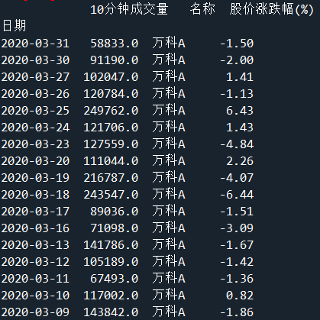
2.2 金融数据分析及可视化——股票基本数据
调取股价涨跌幅及多天的前10分钟成交量
存储股价涨幅及多天的前10分钟成交量
# 将数据信息放入字典中
current_stock_info = {
'名称': stock_name,
'日期': pd.to_datetime(current_date),
'股价涨跌幅(%)': current_k_line.p_change,
'10分钟成交量': vol
}
stock_table = stock_table.append(current_stock_info, ignore_index=True)
stock_table = stock_table.set_index('日期')
# 将名称信息放入字典
# 将日期信息放入字典
# 将股价涨幅信息放入字典
# 将10分钟成交量信息放入字典
# 通过append()函数增加stock_table中行
# 通过set_index()函数将日期设置为索引

Slide 59
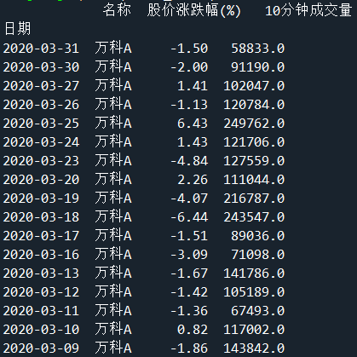
2.2 金融数据分析及可视化——股票基本数据
调取股价涨跌幅及多天的前10分钟成交量
存储股价涨幅及多天的前10分钟成交量
如果想调整列的顺序
order = ['名称', '股价涨跌幅(%)', '10分钟成交量']
stock_table = stock_table[order]
# 设置列的顺序
# 对stock_table进行调序

Slide 60
2.3 金融数据分析及可视化——衍生变量数据
衍生变量数据
前10分钟成交量的涨跌幅
计算公式：
根据当日交易量和昨日交易量来计算涨跌幅
根据当日交易量和多日交易量的平均值来计算涨跌幅

Slide 61

2.3 金融数据分析及可视化——衍生变量数据
公式1：根据当日成交量和昨日成交量计算涨跌幅
$$\text{成交量涨跌幅}\text{=}\frac{当日10分钟成交量−昨日10分钟成交量}{昨日10分钟成交量}×100$$
通过公式1计算“成交量涨跌幅1(%)”
stock_table['昨日10分钟成交量'] = stock_table['10分钟成交量'].shift(-1)
stock_table['成交量涨跌幅1(%)'] = (stock_table['10分钟成交量']-stock_table['昨日10分钟成交量'])/stock_table['昨日10分钟成交量']*100

Slide 62
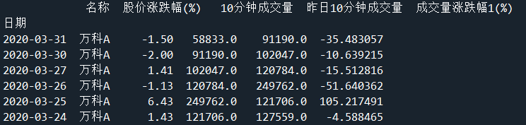

2.3 金融数据分析及可视化——衍生变量数据
公式1：根据当日成交量和昨日成交量计算涨跌幅
$$\text{成交量涨跌幅}\text{=}\frac{当日10分钟成交量−昨日10分钟成交量}{昨日10分钟成交量}×100$$
通过公式1计算“成交量涨跌幅1(%)”

Slide 63

2.3 金融数据分析及可视化——衍生变量数据
公式1：根据当日成交量和昨日成交量计算涨跌幅
$$\text{成交量涨跌幅}\text{=}\frac{当日10分钟成交量−昨日10分钟成交量}{昨日10分钟成交量}×100$$
屏蔽警告信息
import warnings
warnings.filterwarnings('ignore')
# 导入warnings库
# 忽略警告信息

Slide 64

2.3 金融数据分析及可视化——衍生变量数据
公式2：根据当日成交量和多日成交量的均值计算涨跌幅
$$\text{成交量涨跌幅}\text{=}\frac{10分钟成交量−10分钟成交量10日均值}{10分钟成交量10日均值}×100$$
通过公式2计算“成交量涨跌幅2(%)”
ten_mean = stock_table['10分钟成交量'].sort_index().rolling(10, min_periods=1).mean()
stock_table['10分钟成交量10日均值'] = ten_mean
stock_table['成交量涨跌幅2(%)'] = (stock_table['10分钟成交量']-stock_table['10分钟成交量10日均值'])/stock_table['10分钟成交量10日均值']*100

Slide 65
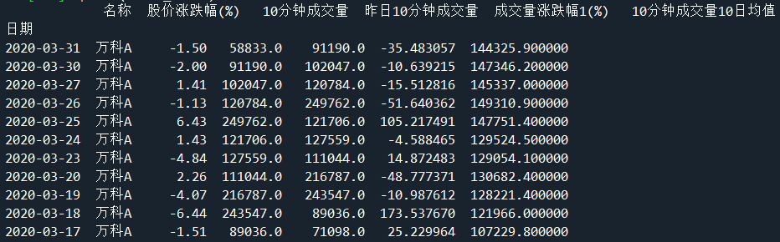
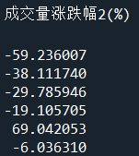
2.3 金融数据分析及可视化——衍生变量数据
公式2：根据当日成交量和多日成交量的均值计算涨跌幅
$$\text{成交量涨跌幅}\text{=}\frac{10分钟成交量−10分钟成交量10日均值}{10分钟成交量10日均值}×100$$
通过公式2计算“成交量涨跌幅2(%)”

Slide 66
2.4 金融数据分析及可视化——相关性分析
通过相关系分析选取合适的衍生变量
皮尔逊相关系数的基本用法
from scipy.stats import pearsonr
corr = pearsonr(X, Y)
# 从scipy.stats引入pearsonr功能
# X和Y的相关性分析
成交量涨跌幅1(%)和股价涨跌幅的相关性分析
corr = pearsonr(abs(stock_table['股价涨跌幅(%)'][:-1]), abs(stock_table['成交量涨跌幅1(%)'][:-1]))
print('通过公式1计算的相关系数r值为' + str(corr[0]) + '，显著性水平P值为' + str(corr[1]))
通过公式1计算的相关系数r值为0.36551512414546083，显著性水平P值为0.0051756026818819

Slide 67
2.4 金融数据分析及可视化——相关性分析
通过相关系分析选取合适的衍生变量
皮尔逊相关系数的基本用法
from scipy.stats import pearsonr
corr = pearsonr(X, Y)
# 从scipy.stats引入pearsonr功能
# X和Y的相关性分析
成交量涨跌幅2(%)和股价涨跌幅的相关性分析
corr = pearsonr(abs(stock_table['股价涨跌幅(%)']), abs(stock_table['成交量涨跌幅2(%)']))
print('通过公式2相关系数r值为' + str(corr[0]) + '，显著性水平P值为' + str(corr[1]))
通过公式2相关系数r值为0.625340289632525，显著性水平P值为1.5384348699954433e-07

Slide 68
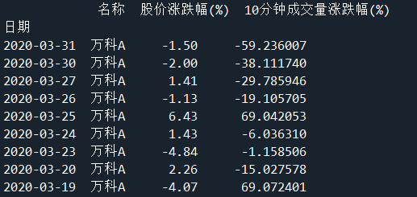
2.5 金融数据分析及可视化——数据可视化呈现
数据优化
target_columns = ['名称', '股价涨跌幅(%)', '成交量涨跌幅2(%)']
final_table = stock_table[target_columns]
final_table = final_table.rename(columns={'成交量涨跌幅2(%)':'10分钟成交量涨跌幅(%)'})
# 选取所需要的列

Slide 69
2.5 金融数据分析及可视化——数据可视化呈现
数据可视化
基本设置
import matplotlib.pyplot as plt
plt.rcParams['font.sans-serif'] = ['SimHei']
plt.rcParams['axes.unicode_minus'] = False
# 引入matplotlib库
# 用来正常显示中文标签
# 解决负号'-'显示为方块的问题
绘制第一个折线图：股价涨跌幅(%)
# 设置图例
plt.plot(final_table.index, final_table['股价涨跌幅(%)'].apply(lambda x: abs(x)), label='股价涨跌幅(%)', color='red')
plt.legend(loc='upper left')

Slide 70
2.5 金融数据分析及可视化——数据可视化呈现
数据可视化
绘制第二个折线图：10分钟成交量涨跌幅(%)
# 生成双坐标轴
# 设置图例
plt.twinx()
plt.plot(final_table.index, final_table['10分钟成交量涨跌幅(%)'].apply(lambda x: abs(x)), label='10分钟成交量涨跌幅(%)', linestyle='--')
plt.legend(loc='upper right')
设置图片标题，自动调整x坐标轴刻度的角度并展示图片
plt.title(stock_name)
plt.gcf().autofmt_xdate()
plt.show()
# 设置标题
# 自动调整x坐标轴刻度的角度
# 展示图片

Slide 71
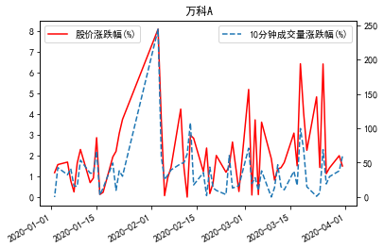
2.5 金融数据分析及可视化——数据可视化呈现
数据可视化

Slide 72
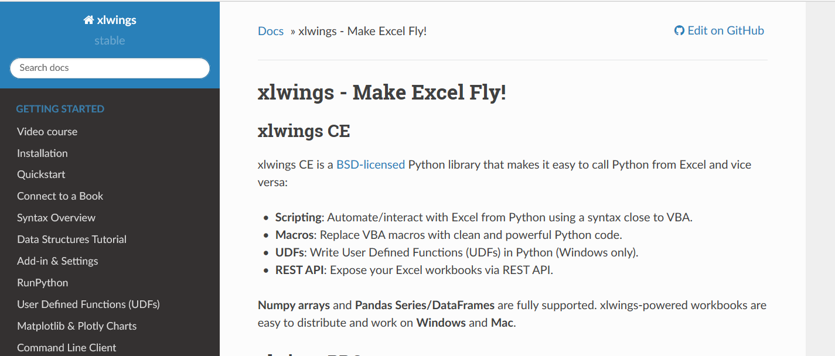
2.6 金融数据分析及可视化——生成Excel工作簿
xlwings库简介
xlwings库是一款非常强大的处理Excel工作簿的库。
https://www.xlwings.org/
https://docs.xlwings.org/en/stable/quickstart.html

Slide 73
2.6 金融数据分析及可视化——生成Excel工作簿
xlwings库的基本用法
xlwings库的引用和常规设置
# 引入xlwings库
# 使Excel程序窗口隐藏在后台运行
import xlwings as xw
app = xw.App(visible=False)
创建新Excel工作簿
wb = app.books.add()
# 创建新Excel工作簿并命名为wb
创建新工作表
sht = wb.sheets.add('新工作表')
# 创建新工作表并命名为sht

Slide 74
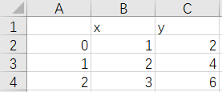
2.6 金融数据分析及可视化——生成Excel工作簿
xlwings库的基本用法
xlwings库与pandas库的交互：导出表格
import pandas as pd
df = pd.DataFrame([[1, 2], [2, 4], [3, 6]], columns=['x', 'y'])
sht.range('A1').value = df
# 引入pandas库
# 创建df
# 将df导入sht工作表

Slide 75
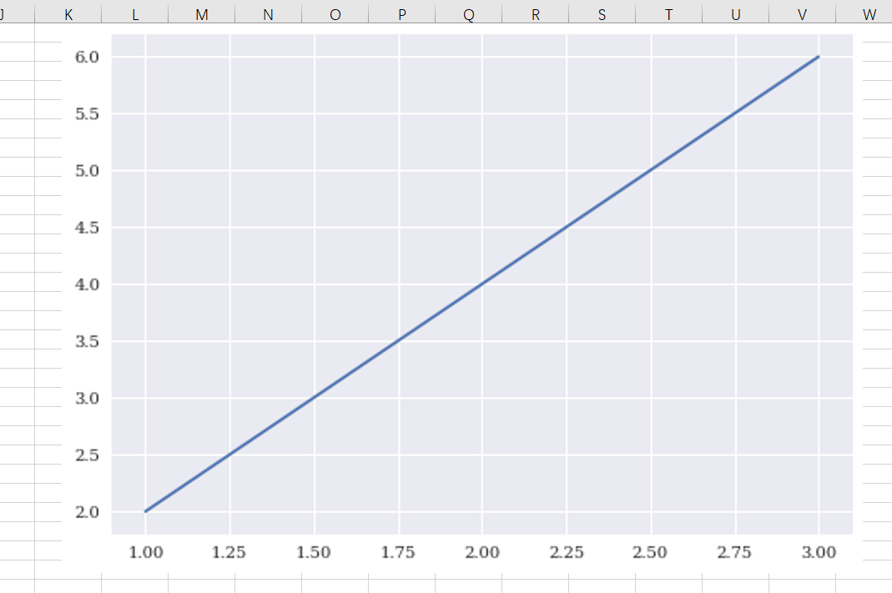
2.6 金融数据分析及可视化——生成Excel工作簿
xlwings库的基本用法
xlwings库与Matplotlib库的交互：导出图片
import matplotlib.pyplot as plt
fig = plt.figure()
x = [1, 2, 3]
y = [2, 4, 6]
plt.plot(x, y)
sht.pictures.add(fig, name='图片1', update=True, left=500)
# 引入matplotlib.pyplot子库
# 创建fig
# 设置x值
# 设置y值
# 绘制线图
# 将fig导入sht工作表
name用于指定图片名称，update用于是否更新图片数据，left用于设置图片位置

Slide 76
2.6 金融数据分析及可视化——生成Excel工作簿
xlwings库的基本用法
保存生成的Excel工作簿
wb.save(r'E:\text.xlsx')
#wb.save('E:\\text.xlsx')
wb.close()
app.quit()
# 保存生成的Excel工作簿（方法1）
# 保存生成的Excel工作簿（方法2）
# 退出工作簿
# 退出程序
绝对路径在书写时通常写两个反斜杠“\\”，或在字符串前面加一个“r”。
相对路径在书写时只需写一个文件名，生成的文件存储在代码文件所在的文件夹里。

Slide 77
2.6 金融数据分析及可视化——生成Excel工作簿
实战：导出金融数据和图表至Excel工作簿
xlwings库的引用和常规设置
# 引入xlwings库
# 使Excel程序窗口隐藏在后台运行
import xlwings as xw
app = xw.App(visible=False)
创建新Excel工作簿
wb = app.books.add()
# 创建新Excel工作簿并命名为wb
创建新工作表
sht = wb.sheets.add(stock_name)
# 创建新工作表并命名为stock_name

Slide 78
2.6 金融数据分析及可视化——生成Excel工作簿
实战：导出金融数据和图表至Excel工作簿
将final_table金融数据导出到Excel中
# 将final_table导入sht工作表
sht.range('A1').value = final_table
将可视化图表fig导出到Excel当中
# 引入matplotlib.pyplot子库
# 创建fig
# 将fig导入sht工作表
import matplotlib.pyplot as plt
fig = plt.figure()
sht.pictures.add(fig, name='图1', update=True, left=500)
# 忽略数据可视化代码

Slide 79
2.6 金融数据分析及可视化——生成Excel工作簿
实战：导出金融数据和图表至Excel工作簿
保存生成的Excel工作簿
wb.save('金融数据分析及可视化.xlsx')
wb.close()
app.quit()
print('金融数据分析及可视化于Excel生成完毕')
# 保存生成的Excel工作簿
# 退出工作簿
# 退出程序
# 输出提示

Slide 80
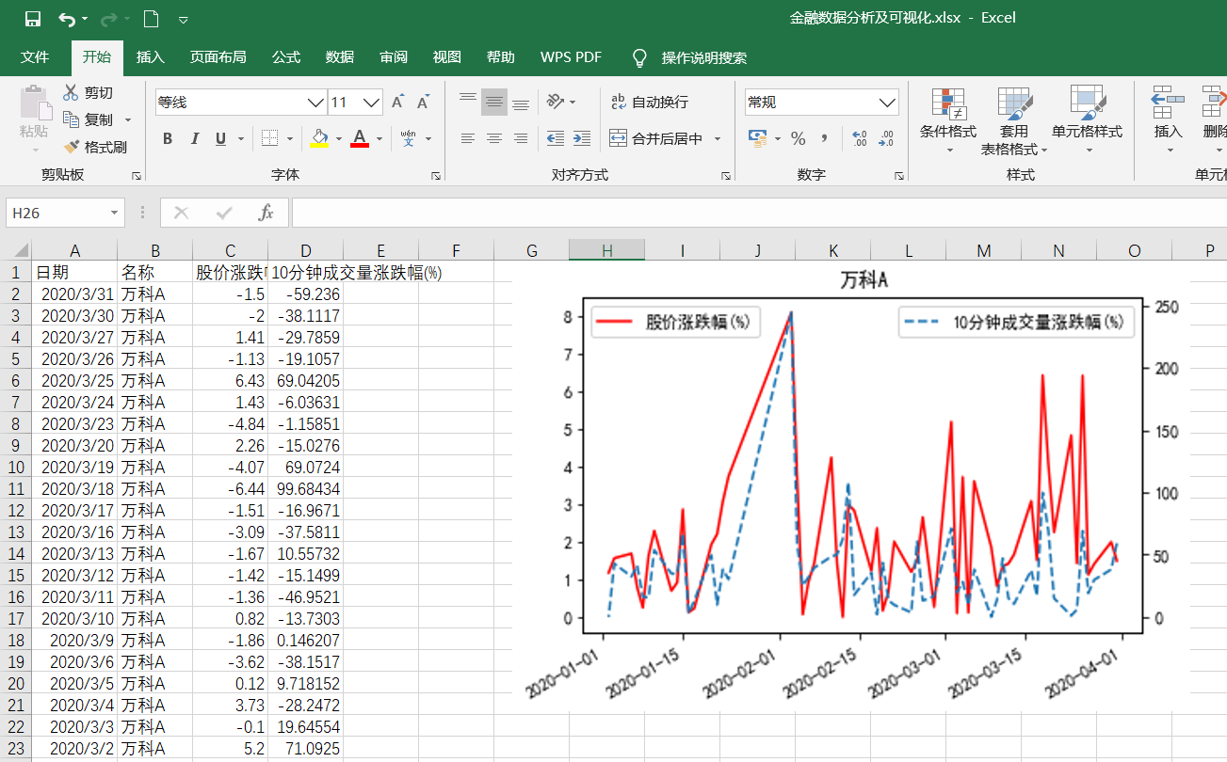
2.6 金融数据分析及可视化——生成Excel工作簿
实战：导出金融数据和图表至Excel工作簿

Slide 81
2.6 金融数据分析及可视化——思考
策略深化思路
设置动态时间区间
1
考虑不同因子的影响
2
通过实时数据获取多家公司的实时信息
3

Slide 82
谢谢

